Slide 1
Самое ценное для каждого из нас – это жизнь и здоровье!
Именно охрана труда помогает обеспечивать безопасность жизни и здоровья работающих в процессе трудовой деятельности.

Slide 2
НЕТ ТАКОЙ РАБОТЫ, КОТОРУЮ НЕЛЬЗЯ ВЫПОЛНИТЬ БЕЗОПАСНО!

Slide 3
НО ПОКА НЕ ВСЕ ЭТО ПОНИМАЮТ!
НЕ ПОНИМАЮТ, ЧТО ПОД УГРОЗОЙ ИХ ЖИЗНЬ И ЗДОРОВЬЕ!

Slide 4
НИКТО НЕ ИДЕТ НА РАБОТУ, ЧТОБЫ ПОГИБНУТЬ И ТРАВМИРОВАТЬСЯ!

Slide 5
ОДНАКО НЕСЧАСТНЫЕ СЛУЧАИ НА ПРОИЗВОДСТВЕ ПОКА ПРОИСХОДЯТ
Среди основных причин :
несоблюдение работниками элементарных требований безопасности, дисциплины и инструкций по охране труда;
неудовлетворительная организация работ;
невыполнение должностными лицами требований законодательства и своих обязанностей по охране труда;
беспечность самих пострадавших или их коллег

Slide 6
В Республике Беларусь в результате несчастных случаев на производстве в 2023 году погибли 117 человек и 607 - получили тяжелые травмы (в 2022 г., соответственно: 132 и 598, в 2021 г., соответственно: 132 и 656).

Slide 7
Некоторые типичные обстоятельства несчастных случаев со смертельным и тяжелым исходом в организациях Гродненской области
Основные обстоятельства несчастных случаев на производстве в Гродненской области
Падение с высоты (выше 1,3 м)
ДТП, наезд на работников при движении автотранспорта задним ходом
Острое отравление окисью углерода (в котельной) и сероводородом (в колодце)
Соприкосновение с движущимися частями производственного оборудования
Непредсказуемое поведение животных
Падение предметов (дерева, швеллера, опалубки, блока и т.д.)
Падение с небольшой высоты (до 1,3 м) и при передвижении
Попадание в глаза инородных тел

Slide 8
Сведения о количестве погибших в несчастных случаях на производстве за 2015-2023 годы Гродненская область

Slide 9
Сведения о количестве тяжело травмированных в несчастных случаях на производстве за 2015-2023 годы Гродненская область

Slide 10
Сведения о профессиональной заболеваемости в Гродненской области за 2015-2023 годы

Slide 11
Сведения о количестве работников, которым МРЭК установлен процент утраты трудоспособности в 2018-2022 гг. Гродненская область

Slide 12
Профсоюзными организациями области осуществляется контроль за выполнением норм Соглашения между Гродненским областным исполнительным комитетом, Гродненским областным союзом нанимателей и Гродненским областным объединением профсоюзов на 2021-2024 годы, тарифных и иных Соглашений, коллективных договоров в части своевременного назначения и выплаты нанимателями единовременной материальной помощи пострадавшим в результате несчастных случаев, профессиональных заболеваний и семьям погибших на производстве работников.

Slide 13
Сведения о количестве семей погибших на производстве и работников, утративших трудоспособность в результате несчастных случаев и профессиональных заболеваний, получивших единовременную материальную помощь в соответствии с нормами коллективных договоров и соглашений в Гродненской области 2018-2022 годы

Slide 14
Сведения о выплатах организациями Гродненской области единовременной материальной помощи семьям погибших работников и потерпевшим, утратившим трудоспособность в результате несчастных случаев на производстве и профзаболеваний за 2018-2022 годы

Slide 15
В целях оказания содействия нанимателям по вопросам охраны труда, защиты трудовых и социально-экономических прав граждан профсоюзы осуществляют общественный контроль в соответствии с: Указом Президента Республики Беларусь от 6 мая 2010 г. № 240 «Об осуществлении общественного контроля профессиональными союзами», Законом Республики Беларусь «О профессиональных союзах» от 22 апреля 1992 г. №1605-XІІ (с изменениями и дополнениями), иными актами законодательства.

Slide 16
Общественный контроль за соблюдением законодательства об охране труда осуществляют уполномоченные представители профсоюзов: - технические и правовые инспекторы труда; - руководители профсоюзных организаций всех уровней и их заместители (обладают правами общественного инспектора по охране труда на протяжении всего срока пребывания в должности, независимо от того, являются ли они штатными профсоюзными работниками); - профсоюзные инспекторы по охране труда районных (городских) объединений профсоюзов; - общественные инспекторы по охране труда первичных профсоюзных организаций.

Slide 17
ОБЩЕСТВЕННЫЙ КОНТРОЛЬ, ОСУЩЕСТВЛЯЕМЫЙ ПРОФСОЮЗАМИ
НАПРАВЛЕН НА:
ОБЕСПЕЧЕНИЕ ЗДОРОВЫХ И БЕЗОПАСНЫХ УСЛОВИЙ ТРУДА ДЛЯ РАБОТНИКОВ;
ПРОФИЛАКТИКУ И НЕДОПУЩЕНИЕ НЕСЧАСТНЫХ СЛУЧАЕВ НА ПРОИЗВОДСТВЕ;
СОЗДАНИЕ НЕОБХОДИМЫХ САНИТАРНО-БЫТОВЫХ УСЛОВИЙ И Т.Д.

Slide 18
закон РЕСПУБЛИКИ БЕЛАРУСЬ 23 июня 2008 г. № 356-З (в ред. от 12.07.2013 № 61-З, от 18.12.2019 № 274-З, от 17.07.2023 № 300-З) Об охране труда
Статья 25. Обучение, стажировка, инструктаж и проверка знаний по вопросам охраны труда
… Наниматель оказывает содействие в обучении по вопросам охраны труда общественных инспекторов по охране труда профсоюзов.
…
Статья 42. Общественный контроль за соблюдением законодательства об охране труда
Общественный контроль за соблюдением законодательства об охране труда в порядке, установленном законодательством, осуществляют профсоюзы через их технических инспекторов труда, общественных инспекторов по охране труда, других уполномоченных представителей профсоюзов.

Slide 19
Технические инспекторы труда профсоюзов, общественные инспекторы по охране труда профсоюзов, другие уполномоченные представители профсоюзов при осуществлении общественного контроля в формах, не связанных с проведением проверок, вправе в порядке, установленном республиканскими объединениями профсоюзов, выдать нанимателю рекомендацию по устранению выявленных нарушений требований по охране труда, коллективного договора (соглашения).
Наниматель обязан рассмотреть данную рекомендацию и проинформировать профсоюз о результатах ее рассмотрения в установленный в ней срок.
Представления технических инспекторов труда профсоюзов об устранении выявленных нарушений требований актов законодательства являются обязательными для исполнения работодателями.

Slide 20
ПОСТАНОВЛЕНИЕ МИНИСТЕРСТВА ТРУДА И СОЦИАЛЬНОЙ ЗАЩИТЫ РЕСПУБЛИКИ БЕЛАРУСЬ 15 мая 2020 г. N 51 ОБ УТВЕРЖДЕНИИ ИНСТРУКЦИИ О ПОРЯДКЕ ОСУЩЕСТВЛЕНИЯ КОНТРОЛЯ ЗА СОБЛЮДЕНИЕМ РАБОТНИКАМИ ТРЕБОВАНИЙ ПО ОХРАНЕ ТРУДА В ОРГАНИЗАЦИИ И СТРУКТУРНЫХ ПОДРАЗДЕЛЕНИЯХ

Slide 21
1. Настоящая Инструкция определяет порядок осуществления контроля за соблюдением работниками требований по охране труда в организации и структурных подразделениях (далее - контроль за соблюдением требований по охране труда).
…
3. На основании настоящей Инструкции и в соответствии с системой управления охраной труда (далее - СУОТ) в организации определяется порядок осуществления контроля за соблюдением требований по охране труда.
Порядок осуществления контроля за соблюдением требований по охране труда может предусматривать систему персонифицированного учета допускаемых работниками нарушений требований по охране труда.
4. Основными задачами контроля за соблюдением требований по охране труда являются:
обследование состояния условий труда работников;
анализ соблюдения требований по охране труда;
предупреждение производственного травматизма и профессиональных заболеваний;
выполнение работниками обязанностей в области охраны труда.

Slide 22
5. Контроль за соблюдением требований по охране труда осуществляется:
руководителем организации или уполномоченным в соответствии с СУОТ его заместителем (далее - руководитель организации или его заместитель);
должностными лицами, ответственными за организацию охраны труда и осуществление контроля за соблюдением требований по охране труда, а также при выполнении отдельных видов работ, назначенными из числа работников, в непосредственном подчинении которых находятся другие работники (далее - непосредственные руководители), руководителей структурных подразделений;
работниками службы охраны труда (специалистом по охране труда или уполномоченным должностным лицом нанимателя, на которого возложены обязанности специалиста по охране труда).
6. В осуществлении контроля за соблюдением требований по охране труда могут принимать участие:
члены комиссии по охране труда (при ее создании);
представители профессиональных союзов (далее - профсоюзы), в том числе общественные инспекторы по охране труда.

Slide 23
…
8. Контроль за соблюдением требований по охране труда проводится:
ежедневно на рабочих местах работников их непосредственными руководителями (далее - ежедневный контроль);
ежемесячно в каждом структурном подразделении организации руководителями этих структурных подразделений (далее - ежемесячный контроль);
ежеквартально в организации руководителем организации или его заместителем с участием работников службы охраны труда (специалиста по охране труда или уполномоченного должностного лица нанимателя, на которого возложены обязанности специалиста по охране труда), членов комиссии по охране труда, руководителей структурных подразделений и непосредственных руководителей, иных работников организации (далее - ежеквартальный контроль);
по мере необходимости в каждом структурном подразделении организации работниками службы охраны труда (специалистом по охране труда или уполномоченным должностным лицом нанимателя, на которого возложены обязанности специалиста по охране труда).
Иная периодичность осуществления контроля за соблюдением требований по охране труда, но не реже одного раза в месяц, может быть установлена в соответствии с СУОТ в организациях сферы услуг и микроорганизациях.

Slide 24
Постановление Президиума Совета Федерации профсоюзов Беларуси от 25.08.2010 № 180 (с изм. и доп.)
«Об осуществлении общественного контроля профсоюзами»

Slide 25
ДАННЫМ ПОСТАНОВЛЕНИЕМ УТВЕРЖДЕНЫ:
Порядок осуществления общественного контроля руководителями и представителями Федерации профсоюзов Беларуси, ее организационных структур, профессиональных союзов, входящих в ФПБ, и их организационных структур;
Положение о технической инспекции труда Федерации профсоюзов Беларуси;
Положение об общественной комиссии по охране труда;
а также

Slide 26
Положение об общественном инспекторе по охране труда (в ред. от 31.05.2023 № 132)
Общественный инспектор по охране труда избирается на общем собрании профсоюзной группы, собрании (конференции) цеховой организации (цехового комитета), первичной профсоюзной организации (профсоюзной организации), заседании профсоюзного комитета на срок полномочий руководящего органа и осуществляет контроль по месту работы.
Руководители профсоюзных организаций всех уровней и их заместители обладают правами общественного инспектора по охране труда на протяжении всего срока пребывания в должности, независимо от того, являются ли они штатными профсоюзными работниками.

Slide 27
Количество общественных инспекторов по охране труда в организации, в том числе в ее структурных подразделениях, определяется профсоюзной организацией в зависимости от конкретных условий и производственной необходимости.
Список общественных инспекторов по охране труда передается контролируемому субъекту.
Обучение общественных инспекторов по охране труда проводится по примерной программе для обучения (повышения квалификации) общественных инспекторов по охране труда, утвержденной постановлением Президиума Совета Федерации профсоюзов Беларуси.
Полномочия общественного инспектора по охране труда на осуществление контроля подтверждаются удостоверением по форме, приведенной в приложении 1 к названному Положению.

Slide 28
Приложение 1 к Положению об общественном инспекторе по охране труда
ФОРМА
удостоверения общественного инспектора по охране труда
Размер:
по длине (одна сторона) – 95 мм;
по ширине – 70 мм;
фотография – 20х30 мм.

Slide 30
Оформление, учет и выдача удостоверения осуществляется профсоюзной организацией, выдавшей его. Каждому удостоверению присваивается порядковый номер.
Удостоверение общественного инспектора по охране труда подписывается руководителем профсоюзной организации, заверяется печатью и выдается общественному инспектору по охране труда под роспись на период наделения полномочиями общественного инспектора по охране труда на осуществление контроля

Slide 31
Общественный инспектор по охране труда:
регулярно осматривает состояние рабочих мест, проходов, проездов, зданий, территорий, других мест работы;
контролирует:
соответствие технологических процессов, станков, машин, механизмов и другого эксплуатируемого оборудования, приспособлений и инструмента, транспортных и грузоподъемных средств требованиям охраны труда;
работу вентиляционных установок и осветительных приборов на предмет безопасности;
своевременность обеспечения работающих качественными специальной одеждой, специальной обувью и другими средствами индивидуальной защиты, организацию соответствующего ухода за ними (ремонт, чистка, стирка, обеспыливание и др.);

Slide 32
правильность и безопасность хранения, транспортировки и применения вредных, ядовитых, пожаро- и взрывоопасных веществ и материалов, источников радиоактивных излучений;
состояние санитарно-гигиенических условий труда на рабочих местах (температурно-влажностный режим, запыленность и загазованность воздушной среды, освещенность и др.), обеспеченность работающих санитарно-бытовыми помещениями, их состояние и содержание;
обеспечение работающих, занятых на работах с вредными и (или) опасными условиями труда, а также на работах, связанных с загрязнением или осуществляемых в неблагоприятных температурных условиях, смывающими и обезвреживающими средствами;
своевременность проведения стажировки, инструктажа и проверки знаний работающих по вопросам охраны труда;

Slide 33
соблюдение законодательства по вопросам режима рабочего времени и времени отдыха, охраны труда женщин и молодежи, предоставления лечебно-профилактического питания, молока и других равноценных пищевых продуктов, организацию водно-питьевого режима;
физическое состояние работников на рабочих местах;
участвует в:
проведении контроля за соблюдением работниками требований по охране труда в организации и структурных подразделениях в соответствии с локальными правовыми актами, регламентирующими осуществление контроля за соблюдением работниками требований по охране труда в организации и структурных подразделениях, системой управления охраной труда (далее – СУОТ), действующей в организации и определяющей порядок осуществления контроля;
расследовании несчастных случаев на производстве и профессиональных заболеваний;

Slide 34
подготовке и проведении организационных мероприятий по охране труда (смотры, конкурсы, рейды и др.), осуществляет контроль за оформлением стендов и уголков по охране труда;
проводит разъяснительную работу по повышению личной ответственности работающих за соблюдение ими требований, правил и инструкций по охране труда;
рассматривает обращения, поступающие к нему от членов профсоюза;
вносит предложения о рассмотрении вопросов, связанных с соблюдением требований охраны труда и безопасным выполнением работ (оказанием услуг), на общем собрании профсоюзной группы, заседании цехового комитета профсоюза, профсоюзного органа первичной организации или соответствующего профсоюза;
ежеквартально отчитывается о проделанной работе в профсоюзный комитет.

Slide 35
Общественный инспектор по охране труда, осуществляя свою деятельность, имеет право:
…
требовать от должностных лиц контролируемого субъекта немедленного устранения нарушений требований по охране труда, угрожающих жизни и здоровью работников, а в случаях непосредственной угрозы их жизни и здоровью – приостановления работ до устранения нарушений;
выдавать контролируемому субъекту обязательную для рассмотрения рекомендацию по устранению выявленных нарушений требований по охране труда, локальных правовых актов по охране труда, коллективного договора (соглашения) (далее – рекомендация), фиксировать выявленные нарушения законодательства об охране труда в журналах контроля за соблюдением требований по охране труда, в том числе в журналах, которые ведутся в электронном виде, справках, актах, протоколах и др.

Slide 36
Приложение 2 к Положению об общественном инспекторе по охране труда
ФОРМА
рекомендации по устранению выявленных нарушений актов законодательства, локальных правовых актов по охране труда, коллективного договора (соглашения)

Slide 37
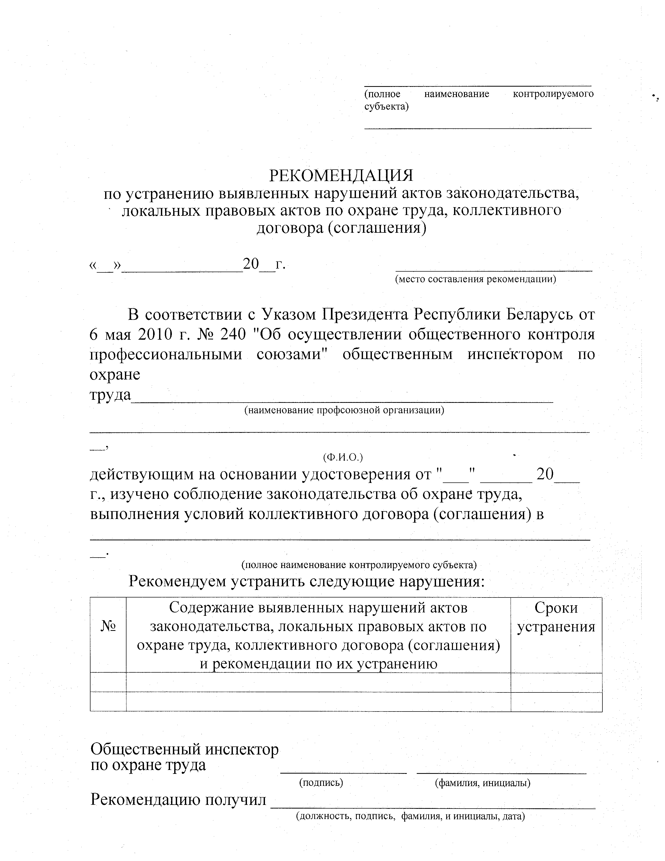

Slide 38
Результаты мониторингов, в ходе которых не выявлено нарушений актов законодательства или коллективного договора (соглашения), оформляются справкой по форме согласно приложению 5.
Вышеуказанная справка составляется руководителями профсоюзных организаций всех уровней, обладающими правами общественных инспекторов по охране труда.
Рекомендация (справка) составляется в двух экземплярах: один экземпляр вручается (направляется) контролируемому субъекту, другой – остается для контроля у общественного инспектора по охране труда, проводившего контроль, и подлежит рассмотрению контролируемым субъектом.
За воспрепятствование осуществлению контроля уполномоченные должностные лица нанимателя несут ответственность в соответствии с законодательством.

Slide 40
первичная профсоюзная организация:
включает в план работы вопросы по осуществлению общественного контроля за соблюдением требований законодательства об охране труда, в том числе общественными инспекторами по охране труда, создает условия для выполнения ими общественных обязанностей, организует их работу, обучение и повышение квалификации, обеспечивает нормативными документами для осуществления контроля;
обеспечивает участие в проводимом представителями нанимателя контроле за соблюдением работниками требований по охране труда;
обобщает положительный опыт работы общественных инспекторов по охране труда и обеспечивает его распространение, предусматривает меры морального и материального поощрения общественных инспекторов по охране труда за активную и добросовестную работу;
ежеквартально рассматривает эффективность работы общественных инспекторов по охране труда…

Slide 41
Приложение 3 к Положению об общественном инспекторе по охране труда
ТИПОВОЙ РЕГЛАМЕНТ
осуществления общественного контроля за соблюдением законодательства об охране труда общественными инспекторами по охране труда

Slide 42
…
10. Контроль за соблюдением требований по охране труда является одним из видов контроля, который предусматривает участие работников в деятельности по улучшению условий и охраны труда, профилактике несчастных случаев и заболеваний на производстве.
11. Контроль за соблюдением требований по охране труда в зависимости от деятельности и структуры организации может проводиться:
ежедневно – на рабочих местах работников;
ежемесячно – в каждом структурном подразделении;
ежеквартально – в организации в целом;
по мере необходимости – в каждом структурном подразделении организации работниками службы охраны труда (специалистом по охране труда или уполномоченным должностным лицом нанимателя, на которого возложены обязанности специалиста по охране труда).
…

Slide 43
Приложение 4 к Положению об общественном инспекторе по охране труда
ТИПОВЫЕ МЕТОДИЧЕСКИЕ РЕКОМЕНДАЦИИ
по осуществлению общественного контроля за соблюдением законодательства об охране труда общественными инспекторами по охране труда

Slide 44
Приложение 3 к Типовым методическим рекомендациям ПАМЯТКА ОБЩЕСТВЕННОМУ ИНСПЕКТОРУ ПО ОХРАНЕ ТРУДА ПРИ УЧАСТИИ В КОНТРОЛЕ ЗА СОБЛЮДЕНИЕМ РАБОТНИКАМИ ТРЕБОВАНИЙ ПО ОХРАНЕ ТРУДА В ОРГАНИЗАЦИИ И СТРУКТУРНЫХ ПОДРАЗДЕЛЕНИЯХ

Slide 45
Приложение 5 к Типовым методическим рекомендациям ПАМЯТКА ОБЩЕСТВЕННОМУ ИНСПЕКТОРУ ПО ОХРАНЕ ТРУДА ПРИ ПРОВЕДЕНИИ ОБЩЕСТВЕННОГО КОНТРОЛЯ В ОРГАНИЗАЦИИ (МОНИТОРИНГА)

Slide 46
Общественный контроль при осмотре рабочих мест, территорий, проездов, проходов
Общественный контроль за безопасной эксплуатацией машин, механизмов и другого производственного оборудования
Общественный контроль за обеспечением работников средствами индивидуальной защиты
Общественный контроль за обеспечением работников смывающими и обезвреживающими средствами
Общественный контроль за проведением обучения, стажировки, инструктажа и проверки знаний по вопросам охраны труда

Slide 47
Постановление Президиума Совета Федерации профсоюзов Беларуси 20.04. 2016 № 133 (в ред. от 29.11.2023 № 308)
ПОЛОЖЕНИЕ
об общереспубликанском смотре-конкурсе на лучшее проведение профсоюзными организациями общественного контроля за соблюдением законодательства об охране труда

Slide 48
ОХРАНА ТРУДА – ТВОЯ ЗАЩИТА!

Slide 49
ЗНАЧИТЕЛЬНОЕ КОЛИЧЕСТВО НЕСЧАСТНЫХ СЛУЧАЕВ МОЖНО БЫЛО НЕ ДОПУСТИТЬ!
ДЛЯ ЭТОГО ЧАСТО НЕ ТРЕБУЮТСЯ БОЛЬШИЕ ФИНАНСОВЫЕ ЗАТРАТЫ;
НЕОБХОДИМО ПРОСТО ВЫПОЛНЯТЬ ТРЕБОВАНИЯ ЗАКОНОДАТЕЛЬСТВА И ИНСТРУКЦИЙ ПО ОХРАНЕ ТРУДА, должностные обязанности;
СОБЛЮДАТЬ ТРУДОВУЮ И ПРОИЗВОДСТВЕННУЮ ДИСЦИПЛИНУ!

Slide 50
СПАСИБО ЗА ВНИМАНИЕ!

